Slide 1
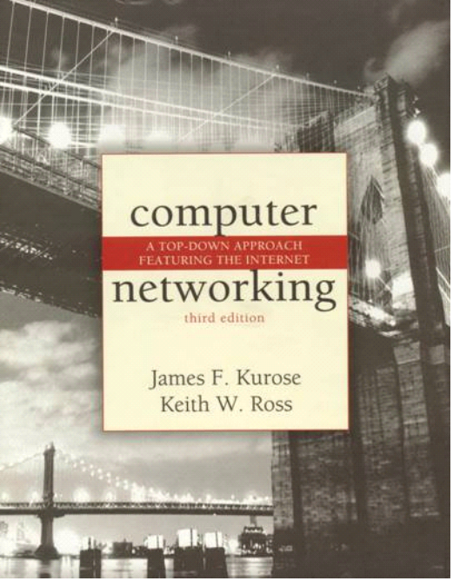
第六章 链路层:链路、接入网和局域网
链路层和局域网
5-<number>
Notes:
回顾TCP/IP参考模型，明确链路层和物理层在整个模型中的地位，简要提出链路层要解决的问题是单段链路的数据传输，物理层解决的是数字信号与电气信号之间的相互转换。

Slide 2
第 6 章: 数据链路层和局域网
目的:
了解数据链路层服务及协议原理:
  差错检测和纠错
  共享广播信道：多路访问协议
  链路层寻址
  可靠传输，流量控制
链路层和局域网
5-<number>
Notes:
本章学习目标概要！让学生了解学习的目标和思路！

Slide 3
链路层
6.1 概述和服务
6.2差错检测和纠错技术
6.3多路访问链路和协议
6.4交换局域网
链路层和局域网
5-<number>
Notes:
全章内容目录！让学生了解全章内容轮廓。

Slide 4










链路层：介绍
“link”
常用术语:
节点：主机和路由器(包括网桥和交换机)
链路：沿着通信路径连接相邻节点的通信信道
  有线链路
  无线链路
  局域网
帧：链路层协议交换的数据单元。封装网络层数据报
数据链路层的职责：将分组通过一个链路，从一个节点传输到临近的另一个节点。
链路层和局域网
5-<number>
Notes:
先引入介绍术语，并回顾第一章链路层的功能职责。

Slide 5
链路层的特点
分组传输可以经过不同的链路使用不同的协议实现:
  例如，最初的链路是以太网，然后是帧中继，接着是802.11
每个链路协议提供不同的服务
  例如，可以在链路上提供或不提供可靠的传输
传输类比
从成都到九寨沟的旅途
  打的：成都某地到成都机场
  飞机：成都机场到九寨沟机场
  大巴：九寨沟机场到清华风景区
旅客 = 数据包
运输段 = 通信链路
运输模式 = 链路层协议
旅行社 = 路由算法
链路层和局域网
5-<number>
Notes:
链路层的特点介绍：解决源点到终点的路途中的一段传输。并例举生活中的类似实例帮助理解体会。

Slide 6
链路层服务
成帧：
  把网络层数据报加头和尾，封装成帧
  帧头中包括指明目的和源的“物理地址”（不同于IP地址）
链路访问：
  媒体访问控制（Medium Access Control，MAC）协议
  共享媒体的多路访问
在邻接节点间的可靠传输
  我们已经在第三章学习了怎么做！
  在出错率很低的链路上很少用 (光纤，部分双绞线)
  无线链路：高出错率
    问题：为何链路层和端到端的层都要提供可靠性服务?
链路层和局域网
5-<number>
Notes:
概括链路层的各个功能服务！提醒学生注意：链路层不一定要具有全部的这些功能服务。

Slide 7
链路层服务(续)
差错检测:
  差错由信号衰减和噪声引起
  接收者检测错误：如果发现差错
    发送者重传帧或丢帧
纠错：
  接收者检测和纠正错误，不需发送者重传
半双工和全双工
  半双工，一个节点不能同时传输和接收
  全双工，节点可以同时传输和接收
流量控制：
  在邻接的发送节点和接收节点间的同步调节
链路层和局域网
5-<number>

Slide 8
适配器通信
数据报
发送节点
链路层协议
接收节点
帧
帧
适配器
适配器
链路层在 “适配器” (网卡)中实现
  Ethernet卡，PCMCIA卡， 802.11卡
发送方：
  封装分组成帧
  增加检错位、可靠传输、流量控制等
接收方
  检测差错、可靠交付、流量控制等
  提取分组，传给接收节点
适配器是半自治的
链路层 & 物理层
链路层和局域网
5-<number>
Notes:
链路层功能的物理实现。实际上链路层跟物理层密不可分，至少在实现实体上紧密一体的。

Slide 9
链路层
6.1 概述和服务
6.2差错检测和纠错技术
6.3多路访问链路和协议
6.4交换局域网
链路层和局域网
5-<number>

Slide 10
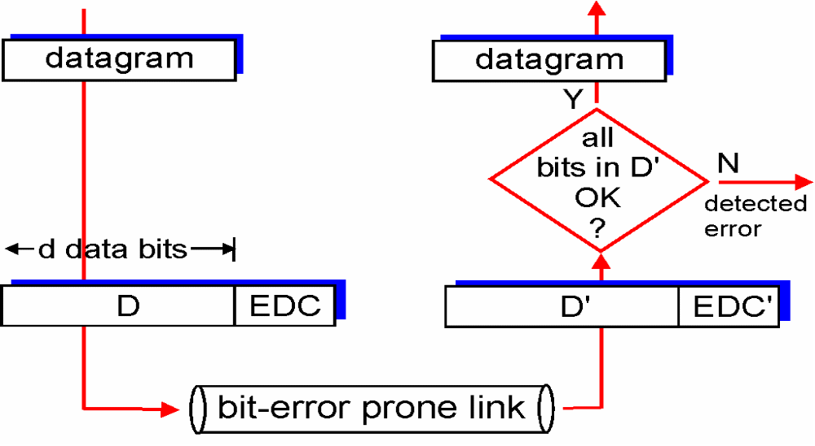
错误检测
EDC= Error Detection and Correction bits (冗余)
D = 被EDC保护的数据，包括头部字段
错误检测不是100%可靠！
  协议有可能漏掉一些错误，但很少
  大的EDC域能提供更好的检错和纠错能力
链路层和局域网
5-<number>
Notes:
首先，形象地高度概括链路层的第一个功能服务－差错检测的基本思想。

Slide 11
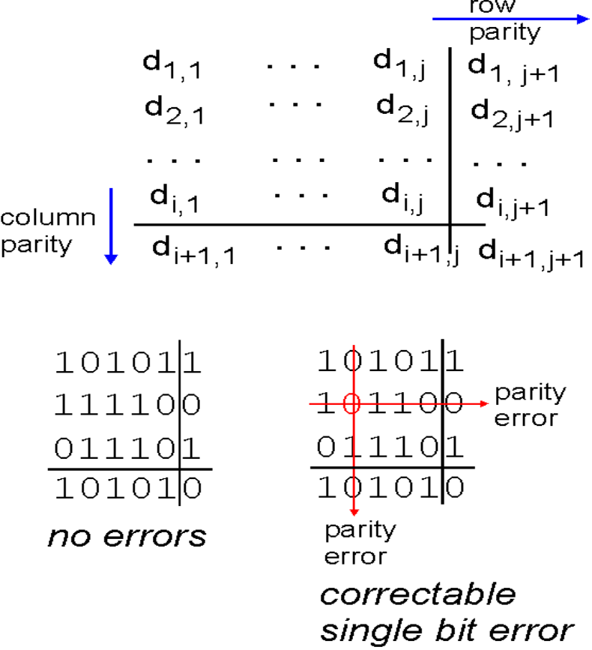

奇偶校验
单个奇偶位:
检测单个位的错误
二维偶数奇偶校验:
检测和纠正单个位的错误,检测任意组合的两个错误
一比特奇校验
事实上，发生未检测到错误的概率为50%-->有必要深入研究
接收方检测和纠正错误的能力：前向纠错FEC
0
0
链路层和局域网
5-<number>
Notes:
从简单的冗余位检错方法引入检错和纠错原理。

Slide 12
Internet检查和
目标: 检测在传输数据段中的 “错误”
发送方:
把数据段内容看成16-bit的整数序列
检查和：把数据段内容加起来,求反码
发送方把检查和放入数据段的检查和域
接收方：
计算接收字段的检查和
检测计算的检查和与检查和域的值是否相等：
  NO – 检测到错误
  YES – 没有检测到错误。但可能有错….
TCP,UDP的校验和包括首部和数据,IP校验和只计算首部
链路层和局域网
5-<number>
Notes:
再到第4章用到的简单的检查和（也叫校验和）检错方法。
在实际的UDP接收方检错算法中，只需要将整个报文段求16－bit和，如果为全1，则无错，反之，则有错。当然，还是可能有错，这涉及到这种检查方法的检错能力，举一个反例即可证明。

Slide 13
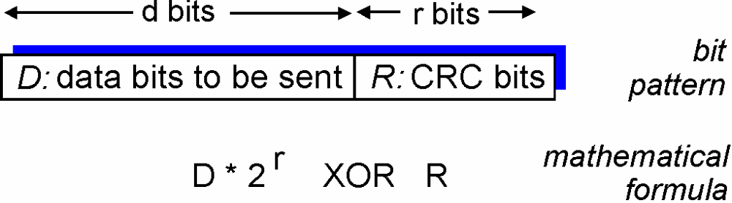
循环冗余校验CRC（Cyclic Redundancy Check）
把数据D，看成d位二进制数
发送方与接收方商定一个r+1位模式 (生成多项式), G
目标: 选择r位循环冗余位, R, 将它们添加到D后面
  <D,R> 的d+r位二进制数使用模2运算能被r+1位的二进制数 G整除
  接收方用G去除接收到的<D,R>的d+r位二进制数，如果余数非零：错误发生
  能检测到少于r+1位的各种猝发错误
被各种链路层协议广泛使用
链路层和局域网
5-<number>
Notes:
CRC检错方法的原理！至于它的数学证明就超出了我们的学习范畴！

Slide 14
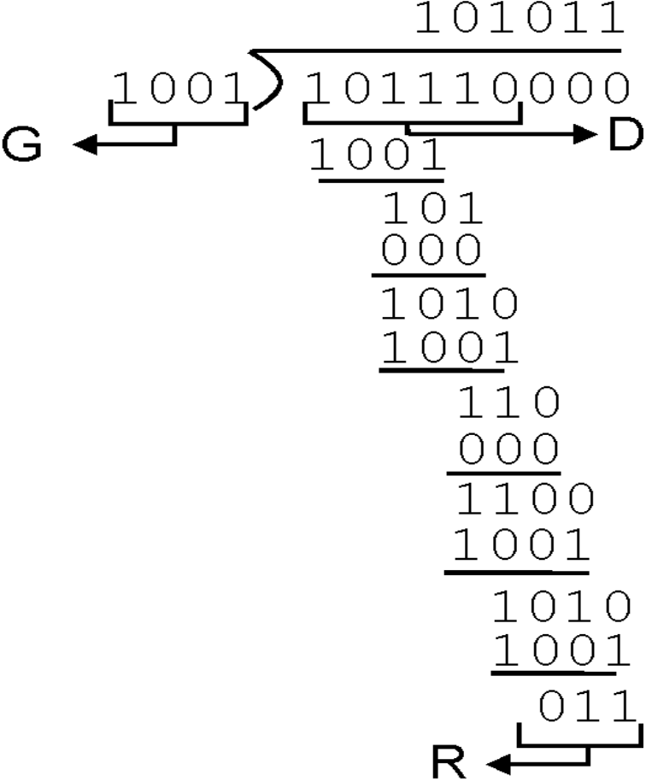
CRC例子
想找到一个R，对于n有:
  D.2^{r} XOR R = nG
两边都异或R:
  D.2^{r} = nG XOR R
如果用G来除 D.2^{r} ，余数等于R :
D.2^{r}
G
R = remainder[ ]
链路层和局域网
5-<number>
Notes:
基于CRC检错原理推导求冗余位 R的公式。
例举CRC编码和解码检错的实例。
要求学生熟练掌握CRC的编码和解码。也是考试要求重点！

Slide 15
国际标准已经定义了8-、16-、32-位生成多项式G；8-位CRC用于ATM头部5字节的保护；32-CRC用于大量链路层IEEE协议。
每个CRC标准能够检测少于r+1位的猝发错误和任意的奇数个比特错误……
其他检错和纠错方法不常用，故不作专门介绍
校验和通常应用于网络层及其之上的层次，要求简单快速的软件实现方式，而CRC通常应用于链路层，可以适配器硬件实现复杂的算法。
链路层和局域网
5-<number>
Notes:
其他检错和纠错方法，如汉明码等在计算机网络中并不常用。
学生应该知道CRC编码解码检错算法均是在链路层网络适配器的控制芯片上硬件逻辑实现的，不是软件算法实现。

Slide 16
链路层
6.1 概述和服务
6.2差错检测和纠错技术
6.3多路访问链路和协议
6.4交换局域网
链路层和局域网
5-<number>

Slide 17
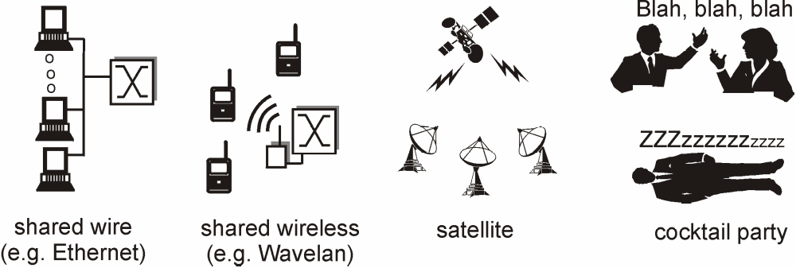
多路访问链路和协议（多路访问协议，多址接入协议）
两种类型的 “链路”:
点对点
  PPP （用于拨号访问）或HDLC
广播(有线或无线共享)
  传统以太网
  802.11无线局域网
链路层和局域网
5-<number>
Notes:
引入链路层的又一大功能服务－－媒体访问控制。在广播或共享信道链路上称之为多路访问。
需要意识到链路有点对点和广播或共享信道链路2大类型。

Slide 18
多址访问协议
单个共享广播信道
两个或多个节点同时传输：冲突（碰撞）
  冲突（碰撞）：一个节点同时接收两个或多个信号时发生冲突
  在某个时刻只有一个节点发送数据才可以发送成功信息
多址访问协议
分布式算法决定各节点如何共享信道，即决定节点什么时候可以传数据
共享信道既要负责进行数据传输，又要负责分布式算法的控制信息的传输
  没有带外信道传输控制信息
链路层和局域网
5-<number>
Notes:
首先，提出在多点（2个以上）的广播共享信道链路上存在的问题－冲突。
然后，引入多址访问协议（也叫多路访问协议）是目的和作用。

Slide 19
理想的多址访问协议
速率为R bps的广播信道
1. 当一个节点有数据发送时，它能以R bps的速率发送.
2. 当有M个节点要发送数据，每个节点的平均发送速率为 R/M
3. 完全分散:
  不需要主节点协调传输
  不需要时钟、时隙同步
4. 简单
链路层和局域网
5-<number>
Notes:
由此初步推论，多址访问协议理想上应该达到什么目标以及如何去做。

Slide 20
MAC 协议:分类
3大类:
信道划分
  把信道划分为小“片” (时隙，频分，码分)
  给节点分配专用的小“片”
随机访问
  不划分信道，允许冲突
  能从冲突中“恢复”
轮流
  通过集中调整共享访问避免冲突
链路层和局域网
5-<number>
Notes:
从多址访问协议的分类，开始一一介绍各种多址访问协议原理。

Slide 21
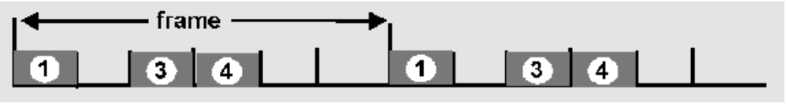
时分多路访问: TDMA
TDMA: time division multiple access
轮流访问信道
在每个循环中，每个站点得到一个固定长度的时隙
  时隙长度通常为数据服务单元的发送时间
未被使用的时隙空闲
例子：6个站点的局域网， 1,3,4 被使用，2,5,6空闲
链路层和局域网
5-<number>
Notes:
首先，介绍第一类－信道划分的第一种多址访问协议

Slide 22
频分多路访问: FDMA
FDMA: frequency division multiple access
信道被分成不同频段
每个站点分配一个固定的频段
未被使用的频段空闲
例子：6个站点的局域网， 1,3,4 被使用，2,5,6空闲
time
1
2
3
frequency bands
4
5
6
链路层和局域网
5-<number>
Notes:
介绍第一类－信道划分的第二种多址访问协议。与前一种原理不同，但特性相似。

Slide 23
码分多路访问 (CDMA)
CDMA (Code Division Multiple Access)
每个节点分配一个唯一的编码
每个节点用它唯一的编码来对它发送的数据进行编码
允许多个节点“共存” ，信号可叠加，即可以同时传输数据而无冲突 (如果编码 是“正交化”的)
链路层和局域网
5-<number>
Notes:
介绍第一类－信道划分的第三种多址访问协议。
码分多路访问协议是一种特殊的信道划分多址访问协议，其实也可以不算信道划分，感兴趣的同学可以在第六章无线移动网络自学该多址访问协议的原理。也可以到研究生阶段进一步学习！

Slide 24
随机接入协议
节点有数据包发送
  以信道满数据率R传送
  节点间没有协调者
2个或更多的发送节点 -> “冲突collision”,
随机访问MAC协议要求:
  能够检测冲突
  能够从冲突中恢复 (例如：通过延时重传)
随机访问MAC协议实例：
  ALOHA
  时隙ALOHA
  CSMA, CSMA/CD, CSMA/CA
链路层和局域网
5-<number>
Notes:
介绍第二类多址访问协议的共同原理思想！

Slide 25

纯 (非时隙) ALOHA
非时隙Aloha: 简单，不需同步
帧一到达
  立即传输
冲突概率增加:
  在t₀发送的帧和在 [t₀-1,t₀+1]的发送的其它帧冲突
链路层和局域网
5-<number>
Notes:
首先介绍第一种纯Aloha多址访问协议。直观分析其冲突可能性！

Slide 26
纯Aloha效率
P(给定节点成功传送) = P(节点传送) .
P(没有其他节点在[t₀-1,t₀]内传送) .
P(没有其他节点在[t₀,t₀ +1]内传送)
= p . (1-p)^{N-1 .} (1-p)^{N-1}
= p . (1-p)^{2(N-1)}
^{… 选择p值，然后求N->无穷时的极限...}
^{= 1/(2e) = 0.18}
Even worse !
链路层和局域网
5-<number>
Notes:
数学理论上分析其信道成功发送（无冲突发送）的效率！

Slide 27
时隙ALOHA
假设
所有帧大小相同
时间被划分为相同大小的时隙，一个时隙等于传送一帧的时间
节点只能在一个时隙的开始才能传送
节点需要同步
如果一个时隙有多个节点同时传送，所有节点都能检测到冲突
实现
当节点要发送新帧，它等到下一时隙开始时传送
没有冲突，节点可以在下一时隙发送新帧
如果有冲突，节点在随后的时隙以概率p重传该帧，直到成功为止。
链路层和局域网
5-<number>
Notes:
然后，介绍第二种时隙Aloha多址访问协议的原理。

Slide 28
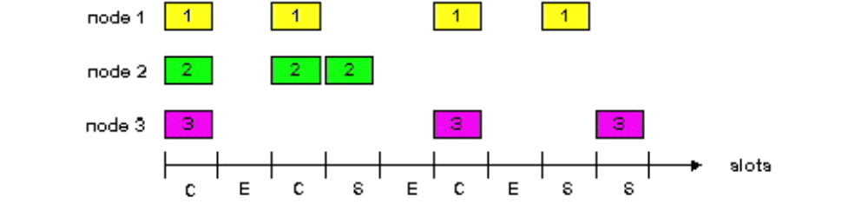
时隙ALOHA
优点
单个活跃节点可以持续以满速率传送帧
具有高分散性: 只需节点的时隙同步
简单
缺点
冲突，浪费时隙
空闲时隙
节点只有在传输数据包时才能检测到冲突
链路层和局域网
5-<number>
Notes:
根据其原理，举例直观分析其冲突和成功发送的可能性！
再分析其优缺点！

Slide 29
时隙Aloha效率
效率 ：当有很多节点，每个节点有很多帧要发送时，成功时隙所占的百分比
为了得到N个活跃节点的最大效率，必须找出使表达式Np(1-p)^{N-1} 取最大值的p*
为了得到大量活跃节点的最大效率， 我们求N趋近无穷时Np*(1-p*)^{N-1} 极限值，计算可知最大效率为1/e =0 .37
假设有N个节点，每个节点在时隙以概率p发送
一个节点在一个时隙成功传送的概率 = p(1-p)^{N-1}
任一节点传送成功的概率 = Np(1-p)^{N-1}
最佳: 信道有 37%的有效传输
链路层和局域网
5-<number>
Notes:
数学理论上分析其信道成功发送的效率！

Slide 30
CSMA (Carrier Sense Multiple Access)
载波侦听多路访问
CSMA: 传送前侦听:
如果信道闲：传送整个帧
如果信道忙：延迟传送
类比人类行为：不打断他人！
链路层和局域网
5-<number>
Notes:
介绍第3种载波侦听多址访问协议的原理。日常生活中的类比帮助理解其思想原理！

Slide 31

CSMA冲突
spatial layout of nodes
冲突还是可能发生:
传播延迟可能导致两个节点没侦听到其它节点的传送
冲突:
整个数据包的传送时间被浪费
注意:
距离和传播延时决定冲突概率
链路层和局域网
5-<number>
Notes:
冲突的图示直观分析！

Slide 32
CSMA/CD (冲突检测)
CSMA/CD:
  在一个短时间内检测冲突
  放弃冲突传送，减少带宽浪费
冲突检测:
  在有线LANs中容易：测量信号强度，比较传送和接收信号
  在无线LANs中困难: 传输中接收可能关闭
人类行为：有礼貌的会谈
链路层和局域网
5-<number>
Notes:
简单介绍第4种带冲突检测的载波侦听多址访问协议的改进目标－放弃冲突的传送。
日常生活中的类比帮助理解其思想原理！

Slide 33
CSMA/CD协议
基本思想：
1.当一个节点要发送数据时，首先监听信道，看是否有载波。
2.如果信道空闲，则发送数据；如果信道忙，则继续对信道进行监听。一旦发现空闲，便立即发送。
3.如果在发送过程中未检测到碰撞，则传输成功；否则停止正常发送，转而发送一短暂的干扰信号jam，强化冲突，使其它站点都能知道出现了冲突。
4.发送了干扰信号后，指数退避一随机时间,即假设该帧经过n次冲突后，适配器在{0,1,2,…,2^{m}-1}中随机选取一个K值 ，其中m=min(n,10),然后等待K*512比特时间后,回到第2步
链路层和局域网
5-<number>
Notes:
具体介绍第3种载波侦听多址访问协议的基本思想。

Slide 34
CSMA/CD协议
拥塞信号：48比特，确保所有传送者知道冲突发生
比特时间： 对于10 Mbps Ethernet 为0.1微秒，
当K=1023，等待时间大约50毫秒
指数回退：
目标：适配器依据当前负载情况重传
  重负载：等待时间变长
第一次冲突： 在{0,1}中选k值；延迟Kx512比特时间传送
第二次冲突：在{0,1,2,3}中选k值…
10次以后，在 {0,1,2,3,4,…,1023}中选k值。
链路层和局域网
5-<number>
Notes:
指数回退算法的理解。

Slide 35
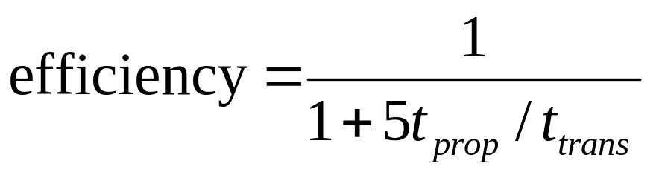
CSMA/CD 效率
t_{prop} = 在LAN中任两个节点间传播所用最大时间
T_{trans} = 发送最大帧所用时间
当t_{prop}接近0时，效率接近于1
当t_{trans}趋于无穷时，效率接近于1
链路层和局域网
5-<number>
Notes:
CSMA/CD的效率分析！

Slide 36
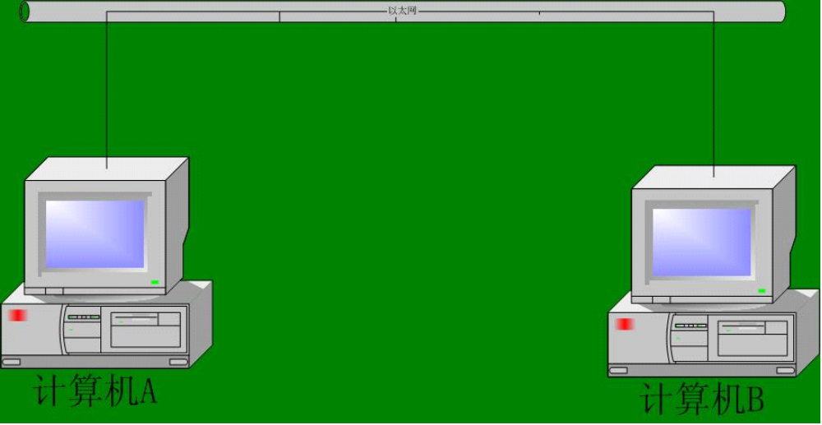
CSMA/CD协议讨论
监听
我有数据要发送
链路层和局域网
5-<number>
Notes:
CSMA/CD协议工作原理的直观动画演示－情形1！

Slide 37
CSMA/CD协议讨论
监听
我有数据要发送
网上有载波，等待
链路层和局域网
5-<number>
Notes:
CSMA/CD协议工作原理的直观动画演示－情形2！

Slide 38
CSMA/CD协议讨论
监听
冲突了！
发生冲突，立即回退
我有数据要发送
我也有数据要发送
链路层和局域网
5-<number>
Notes:
CSMA/CD协议工作原理的直观动画演示－情形3！

Slide 39
“轮转”MAC协议
分割信道MAC协议
  在高负载的情况下，信道共享公平高效
  低负载效率低：延迟访问，如果只有一个活跃节点只分配了 1/N的带宽
随机访问MAC协议
  低负载效率高：单个节点可以获得整个信道
  高负载：冲突开销大
“轮转”协议
  两者的折中!
链路层和局域网
5-<number>
Notes:
分析前两类协议的性能特点，引入一种性能折中的第三类多址访问协议！

Slide 40
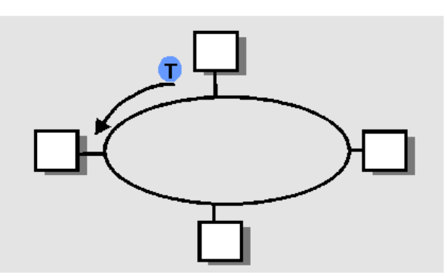
“轮转” MAC协议
轮询:
主节点轮流 “邀请”从属节点传送数据
关注：
  轮询开销
  延迟
  主节点失效，整个网络失效
令牌传递：
控制令牌从一个节点顺序传到下一个节点
令牌消息
关注：
  令牌开销
  延时
  令牌失效
链路层和局域网
5-<number>
Notes:
简单介绍2种该类多址访问协议的原理及特性！

Slide 41
MAC协议总结
共享介质
  信道分割：时间，频率，代码
    时分，码分，频分
  随机分割 (动态)
    ALOHA, S-ALOHA, CSMA, CSMA/CD
    载波侦听：有线网络容易实现，无线网络困难
    CSMA/CD用于以太网,CSMA/CA用于无线网络
  轮转
    中心节点轮询，令牌传递
链路层和局域网
5-<number>

Slide 42
交换局域网
多址访问协议广泛应用于局域网
基于随机访问的CSMA/CD广泛应用于局域网
基于令牌传递技术的令牌环和FDDI在局域网技术中变得次要
链路层技术的发展，局域网、城域网、广域网的概念变得越来越模糊和不重要
链路层和局域网
5-<number>
Notes:
多址访问协议的广泛应用－局域网技术。
局域网已经是一种技术的代名词，而非过去的局域网、城域网、广域网的概念，已经脱离了过去那种过时的关于距离范围的定义。这是由于链路层技术的迅猛发展带来的概念变化，因为现在的多模、单模光纤局域网通信已经可以使得局域网网段范围延伸到数百公里。

Slide 43
链路层
6.1 概述和服务
6.2差错检测和纠错技术
6.3多路访问链路和协议
6.4交换局域网
链路层和局域网
5-<number>

Slide 44
链路层寻址和ARP
32位IP地址
网络层地址
用于把分组送到目的IP网络 (回忆IP网络定义)
IP协议初始化前配置
48位MAC(或LAN 或物理或Ethernet)地址:
链路层地址
用于把数据帧从一个接口传送到另一个接口 (同一网络中)
48位MAC地址固化在适配器的ROM
链路层和局域网
5-<number>
Notes:
局域网地址以及IP地址到局域网地址解析协议！
首先简单比较两种地址！

Slide 45



局域网地址
在局域网中的每一个适配器都有一个唯一的LAN地址
1A-2F-BB-76-09-AD
广播地址 =
FF-FF-FF-FF-FF-FF
LAN
(wired or
wireless)
= 适配器（网卡）
71-65-F7-2B-08-53
58-23-D7-FA-20-B0
0C-C4-11-6F-E3-98
链路层和局域网
5-<number>
Notes:
直观认识48位MAC地址！

Slide 46
局域网地址
MAC地址由IEEE统一分配
厂商购买一块MAC地址空间 (要保证唯一性)
比较:
(a) MAC地址: 好像身份证号码
(b) IP地址: 好像邮政地址
MAC平面地址 => 可移动
  能从一个LAN移动到另一个LAN
IP层次地址
  依赖节点所依附的IP网络
回忆应用层的主机名，网络层IP地址，链路层MAC地址。
有利于保持各层独立的原则。
链路层和局域网
5-<number>
Notes:
深入介绍MAC地址，并对比IP地址的特点。
体会各层地址的意义！

Slide 47



回忆前面的路由讨论
A把IP分组发送给 B:
查找B的网络地址，发现B和A在同一网络中
链路层发送分组给B，该分组包含在链路层帧中
A
223.1.1.1
223.1.2.1
223.1.1.2
223.1.1.4
223.1.2.9
B
223.1.2.2
E
223.1.1.3
223.1.3.27
223.1.3.1
223.1.3.2
frame source,
dest address
datagram source,
dest address
B’s MAC
addr
A’s MAC
addr
A’s IP
addr
B’s IP
addr
IP payload
datagram
frame
链路层和局域网
5-<number>
Notes:
通过例子来回忆第4章路由过程中一段链路上邻节点间传输的未交代细节，引出链路层传输的细节。尤其是目的MAC地址未知问题，从而引入ARP协议。

Slide 48


ARP: 地址解析协议
问题：知道B的IP地址怎么
知道它的MAC地址
每个在局域网上的IP节点 (Host, Router)都有ARP 表
ARP表: 局域网上一些节点的IP/MAC地址映射
< IP address; MAC address; TTL>
  TTL (Time To Live): 映射地址的失效时间 (典型为20分钟)
237.196.7.78
1A-2F-BB-76-09-AD
237.196.7.23
237.196.7.14
LAN
71-65-F7-2B-08-53
58-23-D7-FA-20-B0
0C-C4-11-6F-E3-98
237.196.7.88
链路层和局域网
5-<number>
Notes:
ARP协议原理－主机动态缓存IP/MAC地址映射。

Slide 49
ARP协议
A想发送分组给 B，A知道 B的IP地址
假设B的MAC地址不在A的ARP表中
A广播包含B的IP地址的ARP查询包
  目的MAC地址= FF-FF-FF-FF-FF-FF
  在局域网上的所有机器都能收到ARP查询
B收到 ARP包，回给A一个带有B的MAC地址的包
  包单播unicast发送给A的MAC地址
A缓存IP-to-MAC地址对在 ARP表中，直到信息过期 (timeout)
  软件规定: 如果ARP表的信息在一定时间内没有刷新，则信息将过期。
ARP是即插即用的:
  无需网络管理员干预，节点就能创建ARP表
链路层和局域网
5-<number>
Notes:
ARP协议原理和特点！

Slide 50
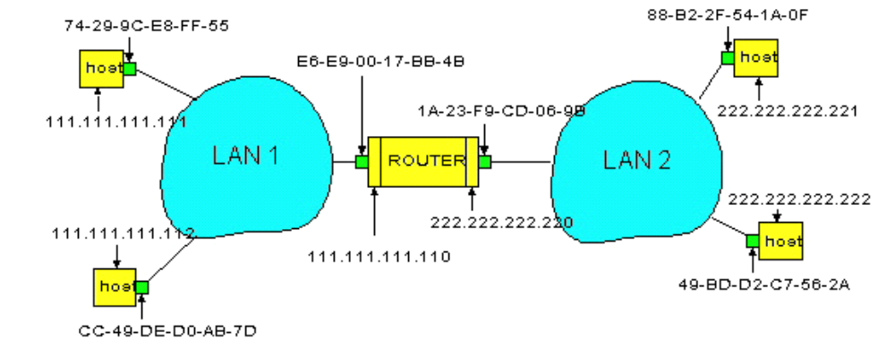
路由数据到子网以外
A通过R向B发送分组
假设A知道B的IP地址
在路由器R中有两个ARP表，每个针对一个IP网络 (LAN)
在主机的路由表中发现路由器的IP：111.111.111.110
在主机的ARP表中发现MAC地址：E6-E9-00-17-BB-4B等等
A
R
B
链路层和局域网
5-<number>
Notes:
路由到其他IP子网需要需要经过多段链路的ARP协议解析和链路层传输。
注意每个网络接口一个ARP缓存表，每个接口通过ARP协议动态维护其MAC/IP地址缓存表。

Slide 51
A创建一个分组，源地址为A，目的地址为B
A使用ARP得到R的111.111.111.110的MAC地址
A创建一个链路层帧，该帧以R的MAC地址为目的地址，并包含 A-to-B的IP数据包
A的适配器发送帧
R的适配器收到帧
R从Ethernet帧中提取IP数据包，得知目的地址为B
R使用 ARP得到B的MAC地址
R创建一个包含A-to-B的IP数据包的帧发送给B
A
R
B
链路层和局域网
5-<number>
Notes:
实例分析其传输过程详解－理解 ARP解析过程、链路层数据帧传输过程以及跨子网时的路由过程！

Slide 52

以太网Ethernet
主流的 LAN技术
价格便宜! 例如40元/100M网卡
第一个广泛使用的LAN技术
比令牌和ATM简单、便宜
更高速率，其速度可达到: 10, 100, 1000 Mbps,10Gbps
Metcalfe的以太网草图
链路层和局域网
5-<number>
Notes:
简单介绍一种主流局域网技术－以太网技术。

Slide 53

星型拓扑
90年代中期流行总线拓扑结构
现在星型拓扑结构盛行
连接设备: 集线器hub或交换机switch (后面介绍)
hub or
switch
链路层和局域网
5-<number>
Notes:
以太网的拓扑结构的衍变，今天以集线器和交换机为中心的星型拓扑！

Slide 54



集线器Hub
集线器本质上是物理层的中继器：
  比特信号的整形放大和信号的转换，比如光信号与电信号的转换（带电口光口的集线器）
  收到的比特信号发送给所有其它连接节点
  多个端口使用相同的传输速率
  没有帧缓存，也没有CSMA/CD（适配器检测冲突）
  提供了网络管理特性
twisted pair
hub
链路层和局域网
5-<number>
Notes:
以太网互连设备-集线器原理和特点简介！

Slide 55
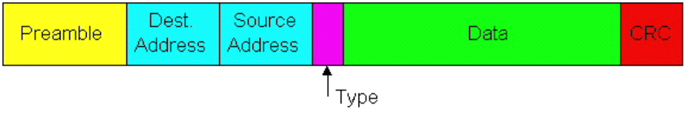
Ethernet帧结构
把IP分组(或其它网络层协议包)封装在 Ethernet帧中
Preamble: 前同步码，8个字节
前7个字节为 10101010，最后一个为 10101011
用于发送方和接收方的时钟同步
链路层和局域网
5-<number>
Notes:
以太网的帧格式！
帧头、帧尾两部分！核心：源、目的MAC地址！

Slide 56
Ethernet帧结构(续)
Addresses: MAC地址，6个字节
  如果适配器收到的帧的目的地址与之匹配或者是一个广播地址(ARP包)，就把帧传给网络层
  否则，抛弃该帧
Type: 类型，2个字节，
  指明可以支持的高层协议，主要是IP协议，也可以是其他协议如：Novell IPX和 AppleTalk
Data:46~1500字节
CRC:循环冗余校验(帧校验序列)，4个字节。
  接收方检测，如果有错，丢弃该帧
链路层和局域网
5-<number>

Slide 57
不可靠的无连接服务
无连接：发送和接收适配器间不“握手”
不可靠：接收适配器不向发送适配器发送确认帧
  传递到网络层的数据报流可能有间隙
  如果应用使用TCP协议，间隙会被填好
  否则，应用能看见间隙
链路层和局域网
5-<number>
Notes:
理解以太网采用无连接、不可靠传输！

Slide 58
Ethernet使用 CSMA/CD
非时隙
适配器检测到有其它适配器发送的时候，就不会发送帧，即它采用了载波侦听机制
在发送过程中，适配器检测到有其他适配器发送，它将中止发送，即它采用了冲突检测机制
在试图重传之前，适配器会等待一个随机时间,即随机访问
链路层和局域网
5-<number>
Notes:
以太网实例理解CSMA/CD多址访问协议！

Slide 59



Ethernet技术:10BaseT 和 100BaseT
10/100 Mbps速率；后者被称为 “快速ethernet”
BASE表示基带以太网；T 表示双绞线
早期通过转发器（repeater，中继器）延长网段
各节点都连接到集线器上 “星型拓扑结构”；在节点和适配器间最大距离为100米
twisted pair
hub
链路层和局域网
5-<number>
Notes:
以太网技术标准及其星型拓扑结构、最大传输距离简介！

Slide 60

Manchester编码
用于10BaseT, 10Base2
每个位都有一个跳变
发送方和接收方可以彼此进行时钟同步
  不需要一个中央或全局时钟节点
这是一个物理层技术!
链路层和局域网
5-<number>
Notes:
以太网物理层信号编码技术简介！

Slide 61
Gbit Ethernet
使用标准的Ethernet帧格式
允许点到点链路和共享广播信道
共享模式使用CSMA/CD技术；必须限制节点间的最大距离,以确保效率
使用的集线器，被称为“有缓冲器的分配装置”
点到点的信道是全双工的1 Gbps速率
现在已经有10 Gbps!
链路层和局域网
5-<number>
Notes:
千兆、万兆以太网及其兼容性！

Slide 62
链路层交换机
如何互联局域网网段
集线器（物理层）
交换机（链路层）
链路层和局域网
5-<number>
Notes:
局域网如何连接网络设备，以及局域网又如何互联？
网络互联涉及到物理层物理网段的互联，链路层逻辑网段的互联，以及网络层IP子网的互联。
后面我们将陆续给出局域网互联设备简介。先介绍物理层物理网段的互联—集线器、中继器、信号转换器，链路层逻辑网段的互联– 交换机（或叫网桥）。

Slide 63
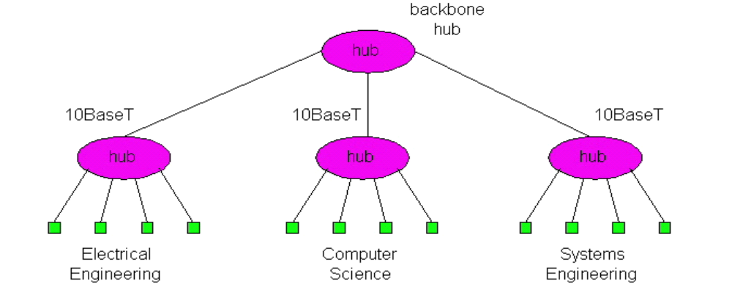
集线器(Hub)
连接局域网内各网段的设备
扩展各节点间的最大距离
但是各物理网段的冲突域仍然汇集成一个大的冲突域（逻辑网段）
  如果一个在CS域的节点和一个在EE域的节点同时通信：冲突
不能使 10BaseT和100BaseT网段互联
链路层和局域网
5-<number>
Notes:
集线器互联各物理网段的特点—汇集冲突域。

Slide 64
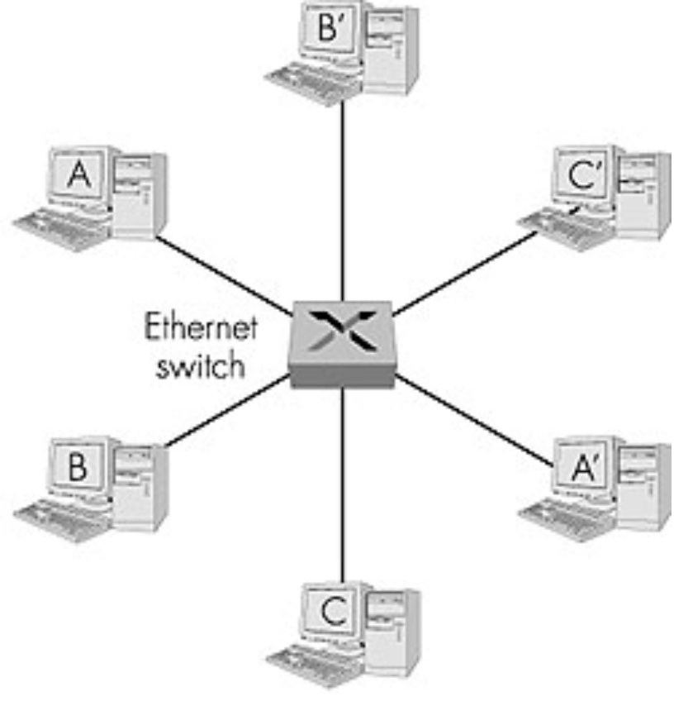
Ethernet交换机
本质上是多口网桥
2层 (帧)转发, 使用LAN地址过滤
交换：A-to-A’和 B-to-B’同时工作，不冲突
大量接口
经常：单个主机，星型结构连到交换机
  Ethernet, 但不冲突!
链路层和局域网
5-<number>
Notes:
交换机互联链路层各逻辑网段的特点—分隔冲突域！

Slide 65
Ethernet交换机(Switch)
链路层设备
  存储和转发以太网帧
  检查帧头,并根据目的MAC地址有选择的转发帧
  当MAC帧被转发到某一共享网段时,需要使用CSMA/CD访问该网段
透明性
  主机不关心交换机的存在
即插即用,自学习
  交换机不需要被配置
链路层和局域网
5-<number>

Slide 66

交换机转发
switch
1
2
3
hub
hub
hub
交换机怎么确定将接收到的MAC帧转发到哪一个网段呢?
这听起来象是一个路由问题...
链路层和局域网
5-<number>
Notes:
提出交换机在链路层对帧的转发原理，看似路由问题。
路由是特指路由器在网络层根据分组的目的IP地址匹配IP路由表表项来选择转发IP接口。路由表是一个目的网络地址与下一跳路由器IP接口地址（对应该路由器的IP接口地址）的映射表。
交换机转发是在链路层根据帧的目的MAC地址匹配交换表表项选择转发接口。交换表是一个交换机接口号与接口下属MAC地址的映射表。

Slide 67
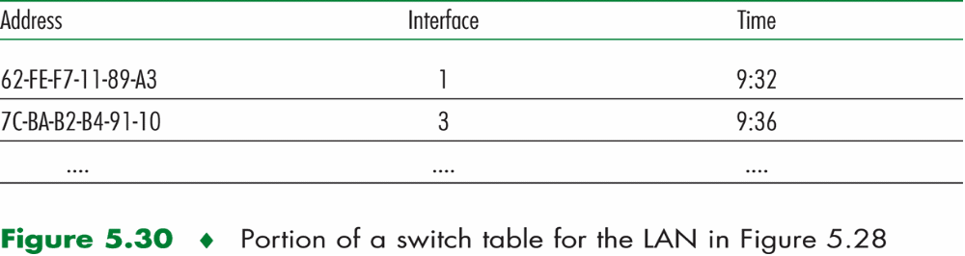
自学习
交换机有一个交换表
交换表的表项:
  (MAC地址, 接口, 时间)
  交换表中过期的表项将被删除 (TTL 可以是60分钟)
交换机学习哪一个主机可以通过哪一个接口到达交换机
  当接收一数据帧时,交换机“学习”发送者的位置:进入交换机的LAN网段
  在交换表中记录发送者/位置对应关系
链路层和局域网
5-<number>
Notes:
交换机的源 MAC地址自学习 — 获取每个帧的源MAC地址，建立（ MAC地址, 接口）交换表。

Slide 68
过滤/转发
当交换机接收一数据帧时:
根据接收帧的目的MAC地址检索交换表
if 目的MAC地址的表项被发现
then{
if 如果目的地址在接收帧的网段中
then 丢弃该帧
else 转发该帧到指定的接口
}
else 广播
向所有(除接收帧所在的接口外)其它接口转发
链路层和局域网
5-<number>
Notes:
交换机的帧转发— 根据每个帧的目的MAC地址匹配交换表表项来选择转发/扩散/过滤。

Slide 69






交换机举例
假设C发送数据帧到D
switch
address
interface
1
A
B
E
G
1
1
2
3
2
3
hub
hub
hub
A
1
I
C
D
F
B
C
G
H
E
交换机接收来自C的数据帧
  注意在交换表中C在交换机的接口1上
  因为D不在交换表中,交换机将转发数据帧到接口2和3
数据帧被D接收
链路层和局域网
5-<number>
Notes:
注意：了解只有在节点开机运行网络接口发送数据帧后，交换机才能自学习到该节点的源MAC地址，建立该节点源MAC地址的对应交换机接口表项。
通过实例来认识交换机的工作原理—源MAC地址自学习与帧转发。

Slide 70
交换机举例
假设D回复数据帧给C.
address
interface
1
switch
1
1
2
3
1
A
B
E
G
C
1
1
2
3
1
A
B
E
G
C
2
3
hub
hub
hub
A
I
D
F
B
C
G
H
E
交换机接收来自D的数据帧
  注意在交换表中D在交换机的接口2上
  因为C在交换表中,所以交换机只向接口1转发数据帧
数据帧被C接收
链路层和局域网
5-<number>

Slide 71





交换机: 冲突隔离
交换机将一个子网划分成若干个LAN网段
交换机过滤数据包:
  同一LAN网段的数据帧传输不被转发到其它LAN网段
  每个LAN网段变成一个独立的冲突域
switch
collision
domain
hub
hub
hub
collision domain
collision domain
链路层和局域网
5-<number>
Notes:
交换机不能划分网络层的IP子网，但可以在链路层隔离逻辑网段和隔离冲突域。

Slide 72


交换机: 专用接入
交换机具有大量接口
主机可以直接连接到交换机
没有冲突; 全双工模式运行
交换: A-到-A’ 和 B-到-B’ 同时交换, 没有冲突
A
C’
B
switch
C
B’
A’
链路层和局域网
5-<number>
Notes:
交换到桌面—即交换机各接口只连接单台计算机。独享接口网段的带宽。

Slide 73
交换机
直通交换:帧从输入转发到输出端口，不必等待整个帧的装配
  轻微减少延时
可混合各种共享/专用, 10/100/1000 Mbps 接口
链路层和局域网
5-<number>
Notes:
赚取眼球的直通交换技术 — 一种没有太大实效的技术。
该技术的原理非常简单！
尽管很多公司交换机产品均申称拥有该技术。

Slide 74
机构网络举例
mail server
to external
network
router
web server
switch
IP subnet
hub
hub
hub
链路层和局域网
5-<number>
Notes:
通过机构网络的组网拓扑图可以直观看出路由器、交换机、集线器的组网层次。

Slide 75
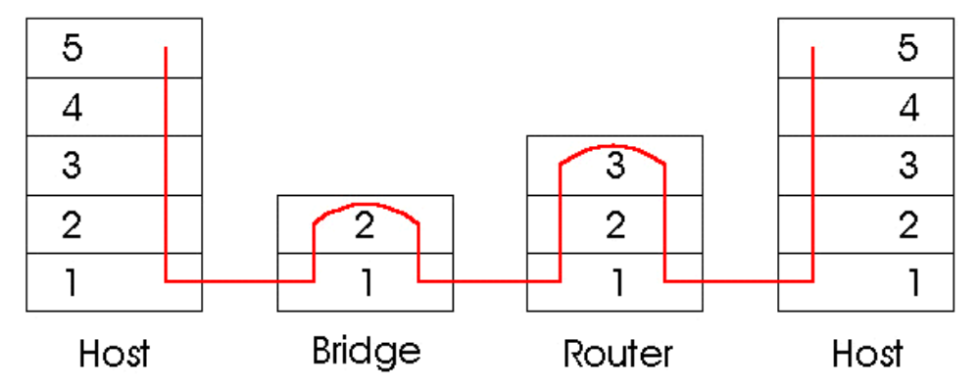
交换机 vs. 路由器
都是存储转发设备
  路由器：网络层设备，转发分组
  交换机：数据链路层设备，转发帧
路由器实现路由算法建立路由表，并转发分组
交换机实现自学习包含交换表、转发/过滤
switch
链路层和局域网
5-<number>
Notes:
交换机与路由器的比较！

Slide 76
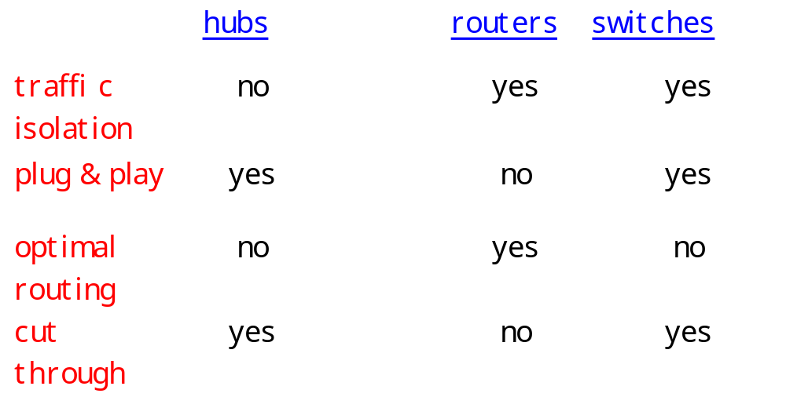
综合比较
流量隔离
即插即用
优化路由
直通交换
链路层和局域网
5-<number>
Notes:
集线器、交换机、路由器的综合比较！

Slide 77
第六章: 总结
数据链路层服务:
  差错检测，纠错
  共享广播信道: 多址访问
  链路层寻址, ARP
链路层技术的实例和实现:
  Ethernet
  交换式LAN
链路层和局域网
5-<number>

Slide 78
第六章: 复习大纲
链路层提供的服务
  成帧
  链路访问
  差错检测
链路类型：点对点和共享
共享介质使用多址访问技术
  信道划分
  随机访问
  轮转
链路层编址
  MAC地址是一种全局性的平面地址
  ARP协议的功能
链路层和局域网
5-<number>
Notes:
本章复习大纲

Slide 79
第六章: 复习大纲
以太网技术
  以太网技术定义链路层和物理层的实现方式
  帧格式
  以太网提供无连接、不可靠的服务
  共享式以太网采用CSMA/CD介质访问控制技术的基本原理
  物理层采用曼彻斯特编码
  连接设备使用集线器和交换机
  集线器和交换机各自的特点
链路层和局域网
5-<number>

Slide 80
本章作业
习题：R2，P1，P5，P18，P21

